Slide 1

9장
파이썬에서 웹크롤링 활용하기
Notes:
20486A
02: Designing ASP.NET MVC 4 Web Applications

Slide 2
Module Overview
pip명령으로 모듈 설치하기
HTML 과 CSS 정리하기
BeautifulSoup을 사용한 크롤링
Selenium, requests, clipboard을 추가로 사용한 크롤링
Notes:
Much of the material in this lesson should be revision. Do not spend too much time on this material, but use it to get a feel for how familiar the students are with HTML.
20480B
1: Overview of HTML and CSS

Slide 3
Lesson 1: pip명령으로 모듈 설치하기
파이썬 개발 환경에 새로운 모듈을 설치하기
pip(Python Install Package)를 사용하면 쉽게 설치할 수 있다.
pip list : 설치된 목록을 볼 수 있다.
pip install BeautifulSoup4: 새로운 패키지를 설치할 수 있다.
pip uninstall BeautifulSoup4: 설치된 패키지를 언인스톨 할 수 있다.
에러가 발생하는 경우는 pip3.exe를 사용해도 된다.
Notes:
20486A
02: Designing ASP.NET MVC 4 Web Applications

Slide 4
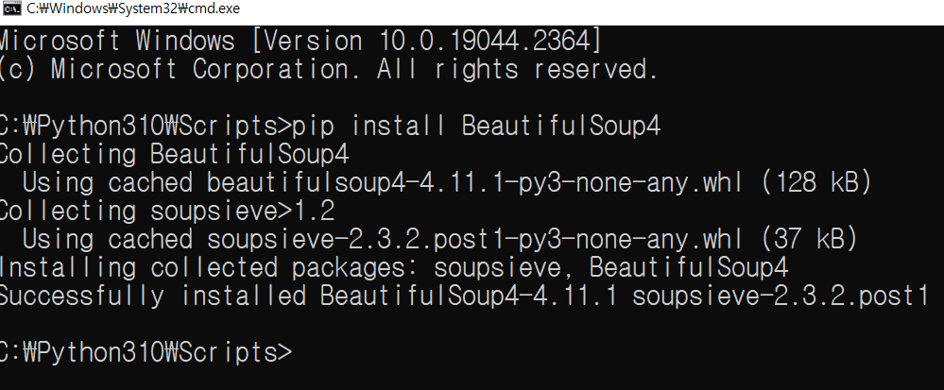
Lesson 1: pip명령으로 모듈 설치하기
설치된 목록을 본다.
pip list
실제 모듈을 설치한다.
pip install beautifulsoup4
Notes:
20486A
02: Designing ASP.NET MVC 4 Web Applications

Slide 5
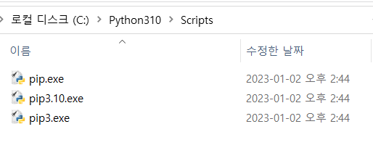
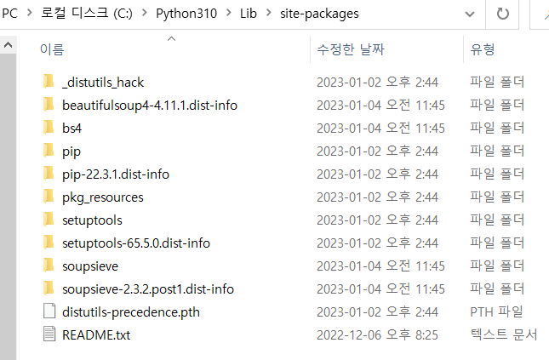
Lesson 1: pip명령으로 모듈 설치하기
혹시 회사 내부에 보안상 인터넷이 안되는 PC나 노트북이 있는 상황이라면 다음과 같이 하면 된다.
파이썬이 c:\python310에 설치되어 있고 미리 BeautifulSoap이 설치된 PC의 c:\python310\lib\site-packages폴더를 다른 PC에 복사해 주면 된다.
Notes:
20486A
02: Designing ASP.NET MVC 4 Web Applications

Slide 6

Lesson 2: HTML 과 CSS 정리하기
HTML(HyperText Markup Language)5는 이전 버전을 넘는 많은 확장들을 제공한다:
브라우져 밴더들을 위한 룰들
모던한 웹 애플리케이션 개발을 반영한 새로운 요소들
데스크탑과 모바일 애플리케이션의 지원능력을 지원하는 JavaScript API들
2014년 10월 28일 HTML5 권고안 발표됨
CSS(Cascading Style Sheet)3은 HTML문서에 있는 태그들을 시각적으로 꾸며주는 역할을 담당한다.
Notes:
The <canvas> element, the XmlHttpRequest object, the Geolocation API, web sockets, and web workers are all described in detail in later modules. Save discussion of these items until then.
20480B
2: Creating and Styling HTML Pages

Slide 7
Lesson 2: HTML 과 CSS 정리하기
모든 HTML page들은 같은 구조를 가진다.
DOCTYPE 선언
HTML 섹션 포함:
Header
Body
웹페이지는 웹서버에서 실행된 결과를 받아서 웹브라우져를 통해 결과물을 보는 형태이다.
크롬, IE, 사파리등을 사용해서 웹서버에서 받은 html, css, javascript코드가 실행된 것이 우리가 보는 페이지 형태의 결과물이다.
최종 실행된 결과물을 웹브라우져 화면으로 본다.
Notes:
Do not spend too long on this topic. The important points to get across are that an HTML page should include a DOCTYPE declaration to enable the browser to determine how to interpret the HTML markup in the page, and if you are using HTML5 you simply need to specify a DOCTYPE of html.
Note the inclusion of <meta charset="utf-8"/> in the first 512 bytes of the code example to prevent a security risk.
Note also that while including the HTML5 DOCTYPE is not mandatory, not doing so means the following:
Browsers don't recognize that the document is HTML5, and some browsers will ignore the new elements.
Browsers start working in quirks mode.
20480B
1: Overview of HTML and CSS

Slide 8
Lesson 2: HTML 과 CSS 정리하기
HTML 태그(Tag, Element)들은 웹페이지의 컨텐츠에 대해 구조와 의미를 정의한다.
태그(Tag, Element)들은 시작 태그와 끝 태그로 컨텐츠를 감싸서 사용할 수 있다:
태그(Tag, Element) 의 컨텐츠에 대해 추가적인 정보를 제공하려면 속성(Attribute)들을 사용한다.
<p>
<strong>Elements</strong> consist of
<strong>content</strong> bookended by a
<em>start</em> tag and an <em>end</em> tag.
</p>
<img src="logo.jpg" alt="My Web site logo" height="100" width="100" />
Notes:
The global attributes from HTML4 are id, dir, title, lang, class, and style. HTML5 adds 15 more, including accesskey, hidden, spellcheck, tabindex, and translate.
20480B
1: Overview of HTML and CSS

Slide 9
Lesson 2: HTML 과 CSS 정리하기
HTML 안에 텍스트는 아래와 같이 마크업 된다:
heading들과 paragraph들
아래와 같이 강조
리스트
<h1>An Introduction to HTML</h1>
<p>In this module, we look at the history of HTML and CSS.</p>
<h2>In the Beginning</h2>
<p>WorldWideWeb was created by Sir Tim Berners-Lee at CERN. </p>
To <strong>emphasize</strong> is to give extra weight to (a communication); <em>"Her gesture emphasized her words"</em>
<ul>
<li>Python IDLE</li>
<li>Visual Studio Code</li>
<li>Xcode</li>
</ul>
Notes:
Do not spend too long on this topic as much of it should be review for students. Simply highlight the functionality and refer students to the W3C website (http://go.microsoft.com/fwlink/?LinkID=267709) if they need detailed information.
20480B
1: Overview of HTML and CSS

Slide 10
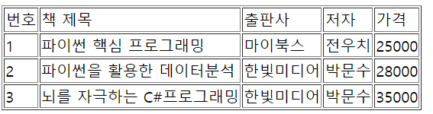
Lesson 2: HTML 과 CSS 정리하기
table태그를 사용한다면 다음과 같다. <tr>은 행을 정의하고 <td>는 컬럼을 정의한다.
<table border="1">
<tr>
<td>번호</td>
<td>책 제목</td>
<td>출판사</td>
<td>저자</td>
<td>가격</td>
</tr>
<tr>
<td>1</td>
<td>파이썬 핵심 프로그래밍</td>
<td>마이북스</td>
<td>전우치</td>
<td>25000</td>
</tr>
</table>
Notes:
Do not spend too long on this topic as much of it should be review for students. Simply highlight the functionality and refer students to the W3C website (http://go.microsoft.com/fwlink/?LinkID=267709) if they need detailed information.
20480B
1: Overview of HTML and CSS

Slide 11
Lesson 2: HTML 과 CSS 정리하기
이미지를 표시하기 위해 <img>태그 사용
이미지 소스의 URL을 기술하기 위해 src 속성을 사용한다.
링크를 정의하기 위해 <a> 태그 사용
링크의 대상을 지정하기 위해 href 속성을 사용한다.
<img src="logo.jpg" alt="My Web site logo" height="100" width="100" />
<a href="default.html" alt="Home Page">Home</a>
Notes:
The key point is to explain to students that links provide a means to connect pages and other content.
20480B
1: Overview of HTML and CSS

Slide 12
Lesson 2: HTML 과 CSS 정리하기
모든 CSS 룰들은 동일한 문법을 사용한다:
선택자(selector)는 태그
(tag)를 지정 할수있다.
특정 태그에 적용되는
스타일을 정의한다.
selector {
property1:value;
property2:value;
..
propertyN:value;
}
/* Targets level 1 headings */
h1 {
font-size: 42px;
color: pink;
font-family: 'Segoe UI';
}
Notes:
Make sure that students understand the basic CSS selector/rule syntax. Be prepared to give them further examples if necessary.
20480B
1: Overview of HTML and CSS

Slide 13
Lesson 2: HTML 과 CSS 정리하기
3개의 기본 CSS 선택자(selector)들이 있다.
tag selector: h2{} 이런 형태로 사용하면 웹페이지에 있는 모든 h2 태그에 적용된다.
class selector: .title {} 디자인을 위해 class=title로 되어 있는 태그만을 특정해서 필터링을 할 수 있다. 웹툰의 제목에만 title스타일을 적용하겠다는 의미이다.
id selector: #first {} 특정 태그(tag)만을 지정하는 경우라면 id=first와 같이 지정할 수 있다.
<div class=“title”>이 제품에 대한 설명</div>
<span class=“title”>다양한 데모</span>
<p id="first">여기를 지정한다</p>
Notes:
Be prepared to take extra time over this topic. The syntax of concatenated selectors and attribute selectors can be confusing at first, so be prepared to give further examples.
20480B
1: Overview of HTML and CSS

Slide 14
Lesson 2: HTML 과 CSS 정리하기
태그에 스타일을 저장할 때 style 속성을 사용한다:
페이지에 스타일들을 포함 하기 위해 <head>에 <style>
태그를 지정한다:
외부 스타일 시트를 참조하기 위해 <link> 요소를 사용한다:
<p style="color:blue;"> some text </p>
<style type="text/css">
p { color: blue; }
</style>
<link rel="stylesheet" type="text/css" href="mystyles.css" media="screen">
Notes:
This course places styles in a set of separate style sheets. The HTML pages in the lab application use <link> elements to reference the style sheets.
20480B
1: Overview of HTML and CSS

Slide 15
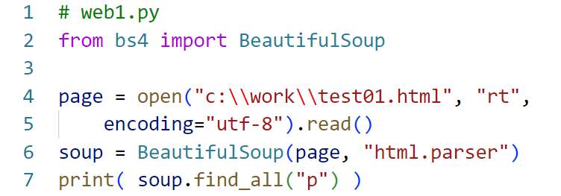
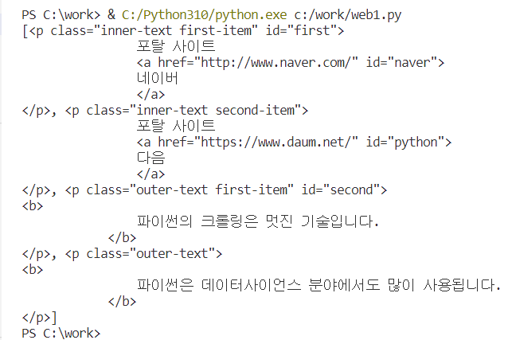
Lesson 3: BeautifulSoup을 사용한 크롤링
BeautifulSoup으로 검색을 하는 경우
find_all()메서드에 간단하게 <p>를 검색하도록 한다. 전체 <p>태그를 검색해서 리스터 형태로 리턴한다.

Slide 16
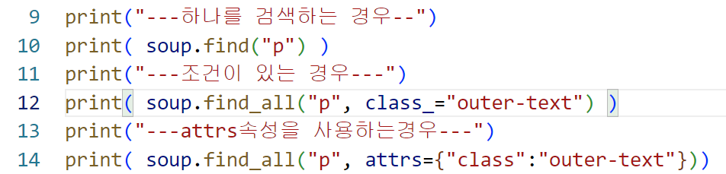
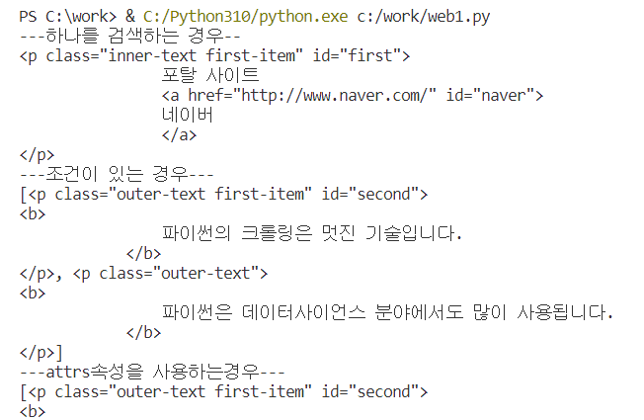
Lesson 3: BeautifulSoup을 사용한 크롤링
BeautifulSoup으로 검색을 하는 경우
find()메서드로 하나를 검색하는 경우도 있다.
find_all()메서드에 검색 조건을 지정할 수 있다. 이 경우 class_를 사용하거나 attrs를 사용할 수 있다.

Slide 17
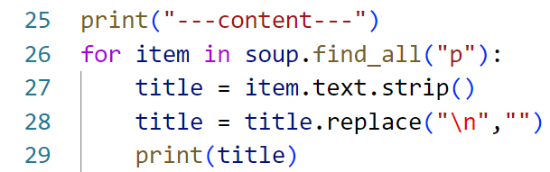
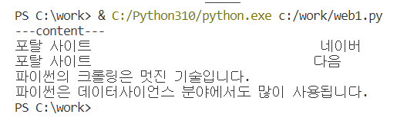
Lesson 3: BeautifulSoup을 사용한 크롤링
BeautifulSoup으로 검색을 하는 경우
태그 내부의 컨텐츠만 가져오는 경우 text속성을 사용한다.

Slide 18
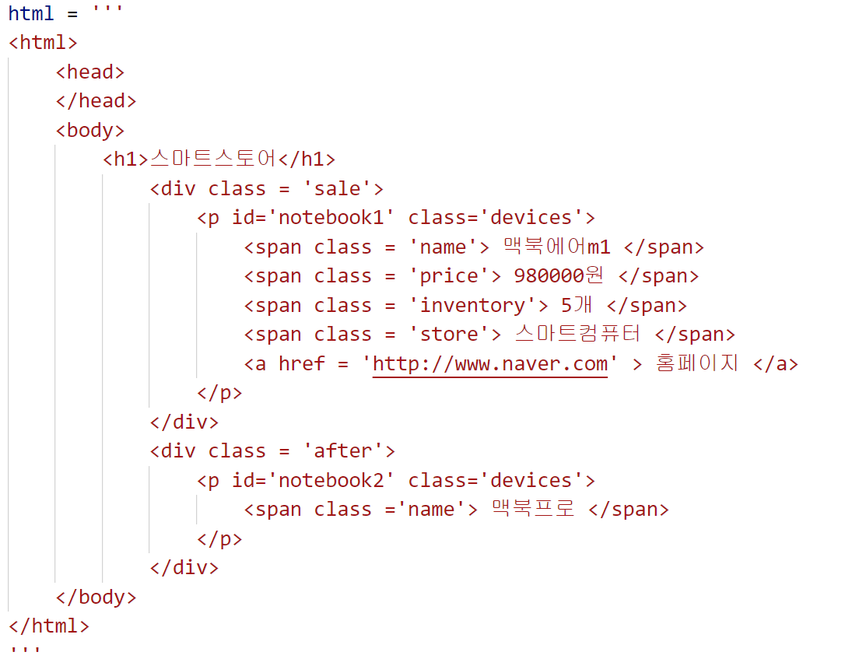
Lesson 5: Requests, clipboard를 사용한 작업
BeautifulSoup에서 select()메서드 사용
id, class등을 조합해서 사용한다.

Slide 19
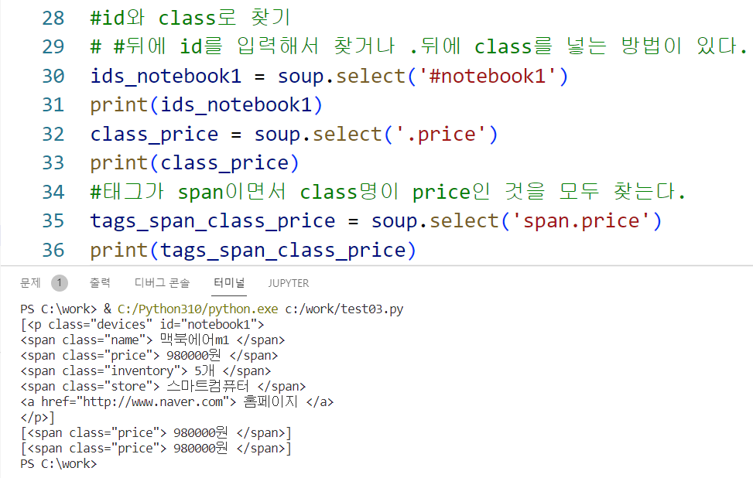
Lesson 5: Requests, clipboard를 사용한 작업
select()메서드에서 #notebook1로 지정하면 id=notebook1을 찾아서 리턴한다.
select('.price')는 class=price로 되어 있는 태그를 찾는다. select('span.price')라고 하면 span요소에 class=price로 되어 있는 것을 리턴한다.

Slide 20
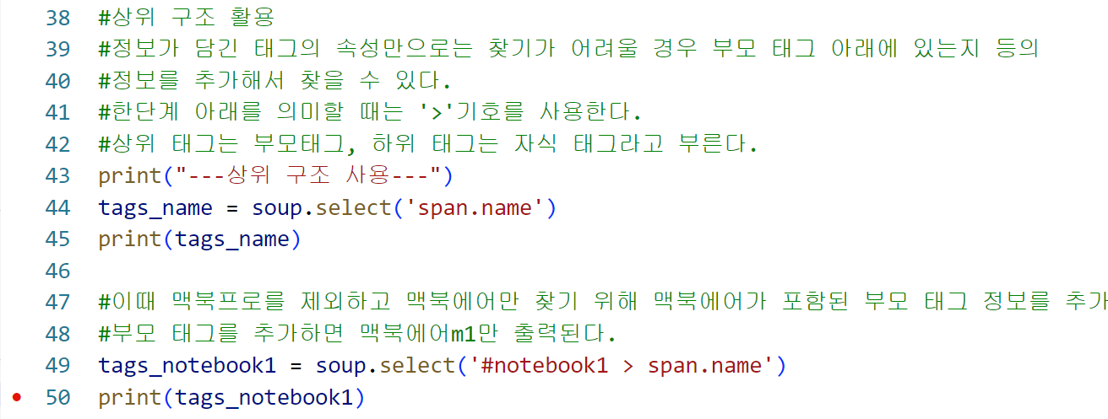

Lesson 5: Requests, clipboard를 사용한 작업
상위태그와 하위태그의 구조를 이용한다.
계층적인 형태의 태그라면 부모태그 > 자식태그 를 이용할 수 있다.

Slide 21
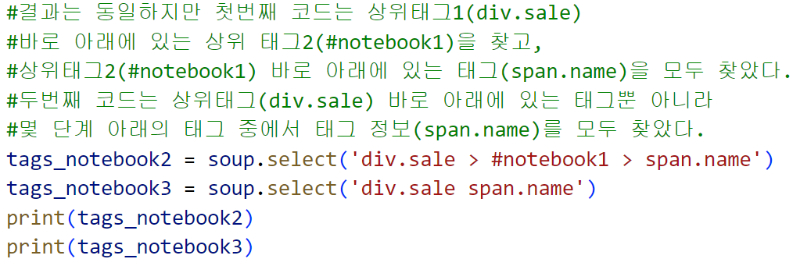

Lesson 5: Requests, clipboard를 사용한 작업
계층구조 전체를 기술해도 되고 일부를 기술해도 된다.
div.sale > #notebook1 > span.name 과 같이 상세하게 모든 계층을 기술 할 수 있다.
아니면 div.sale span.name과 같이 부모 태그를 기술하고 그 하위의 모든 것에 해당하도록 기술해도 된다.

Slide 22
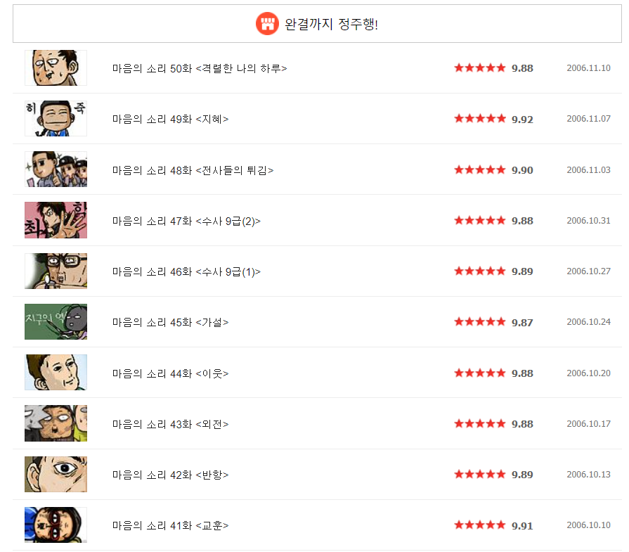
Lesson 3: BeautifulSoup을 사용한 크롤링
웹에 있는 데이터를 가져오려면 웹서버쪽에 요청을 하고 결과를 받아야 한다.
네이버 웹툰 페이지로 가서 내용을 살펴본다.

Slide 23
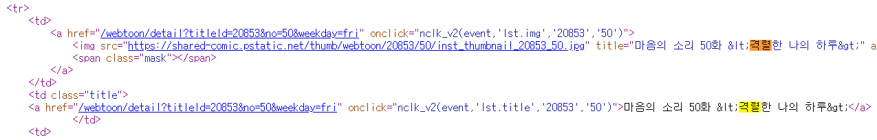
Lesson 3: BeautifulSoup을 사용한 크롤링
웹브라우저에서 소스 보기(페이지 소스 보기)를 클릭해서 웹툰의 제목 중에 하나를 검색해 본다.

Slide 24
Lesson 3: BeautifulSoup을 사용한 크롤링
웹에 있는 데이터를 가져오려면 웹서버쪽에 요청을 하고 결과를 받아야 한다.
네이버 웹툰 페이지를 요청하고 HTML문서를 받아와서 soup객체로 생성한다.
import urllib.request
from bs4 import BeautifulSoup
data = urllib.request.urlopen('http://comic.naver.com/webtoon/list.nhn?titleId=20853&weekday=fri')
soup = BeautifulSoup(data, 'html.parser')

Slide 25
Lesson 3: BeautifulSoup을 사용한 크롤링
<td>태그가 많기 때문에 <td class=‘title’>이라는 태그만 검색해야 한다. 특정 스타일이 있는 데이터라면 검색의 결과가 상당히 줄어들 수 있다. <td>태그 안쪽에는 <a>태그에서 가져올 문자열이 있다.
<td class="title">
<a href="/webtoon/detail.nhn?titleId=20853…">
50화 격렬한 나의 하루</a>
</td>
cartoons = soup.find_all('td’, class_=‘title’)
title = cartoons[0].find('a').text
link = cartoons[0].find('a')['href']
print(title)
print(link)

Slide 26
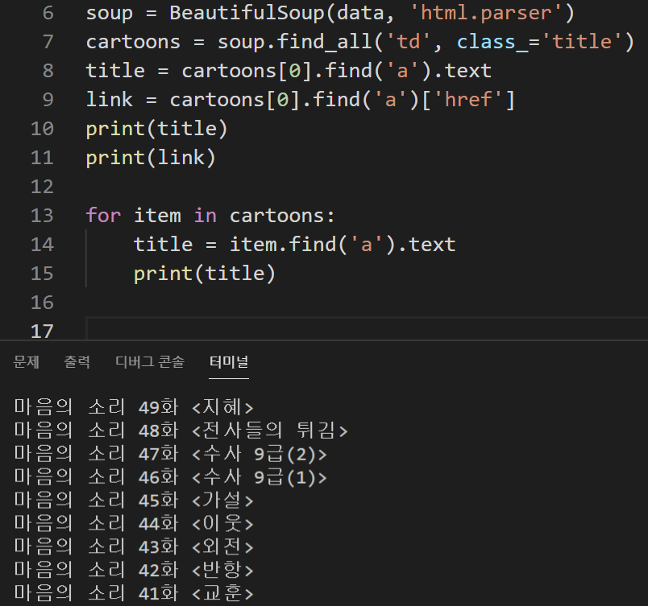
Lesson 3: BeautifulSoup을 사용한 크롤링
웹툰의 제목 리스트를 출력하도록 하면 아래와 같이 깨끗하게 리스트를 가져올 수 있다.
for item in cartoons:
title = item.find('a').text ➔ <a …>문자열</a> 문자열만
print(title)

Slide 27
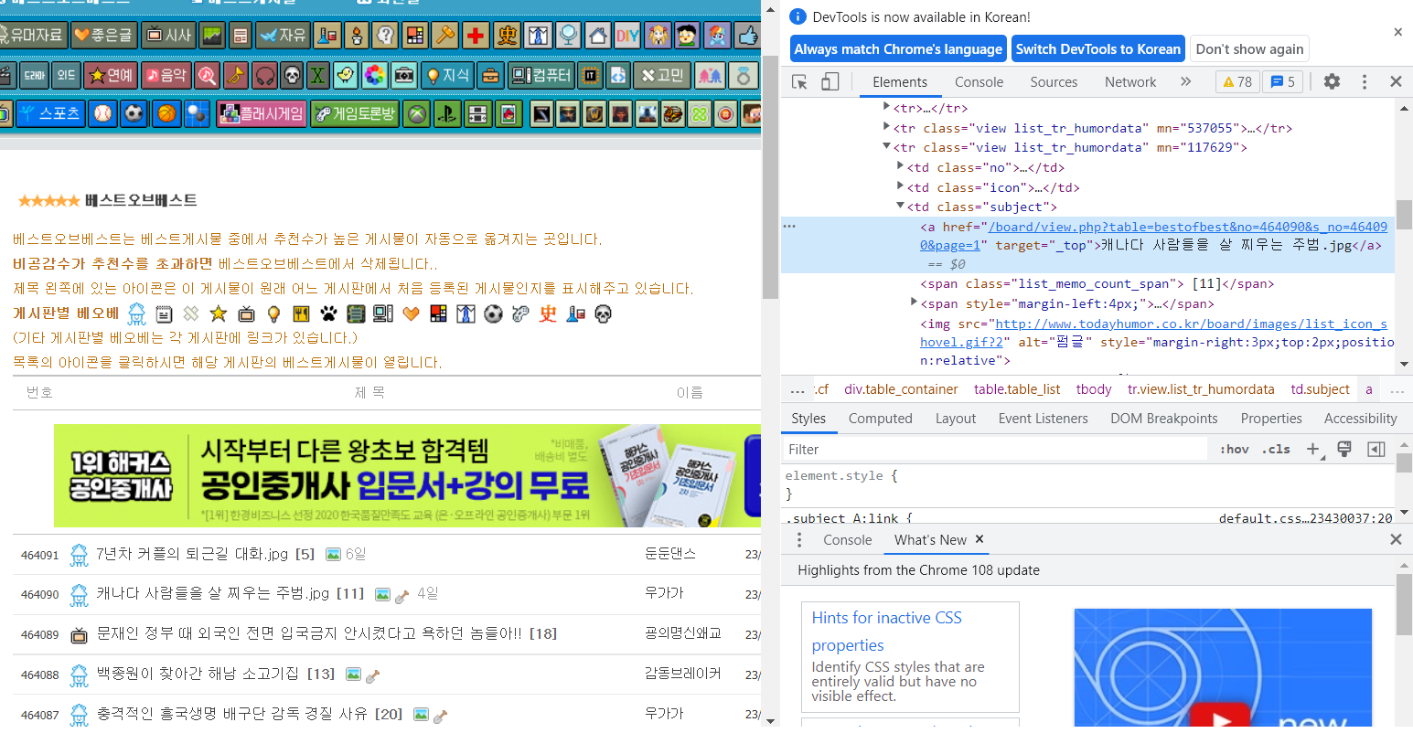
Lesson 3: BeautifulSoup을 사용한 크롤링
오늘의 유머 베스트게시판도 비슷한 방법으로 가져올 수 있다.
URL주소와 페이징 번호, 태그의 스타일을 살펴보고 변경하면 된다.

Slide 28
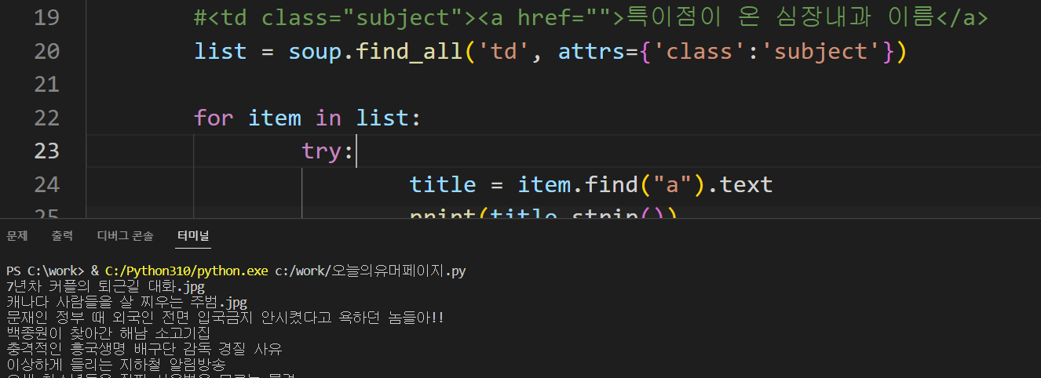
Lesson 3: BeautifulSoup을 사용한 크롤링
오늘의 유머 베스트게시판도 비슷한 방법으로 가져올 수 있다.

Slide 29
Lesson 4: Selenium을 사용한 크롤링
셀리니움을 추가로 설치해서 사용하면 웹브라우져를 원격으로 제어하는 코드도 가능해 진다.
어떤 웹사이트는 로그인을 요구하는 경우도 있다. 이런 경우라면 셀리니움을 설치해서 사용하면 된다.
pip를 설치해서 아래와 같이 추가 설치한다.
pip install selenium
pip install webdriver_manager
pip install clipboard
pip install requests

Slide 30
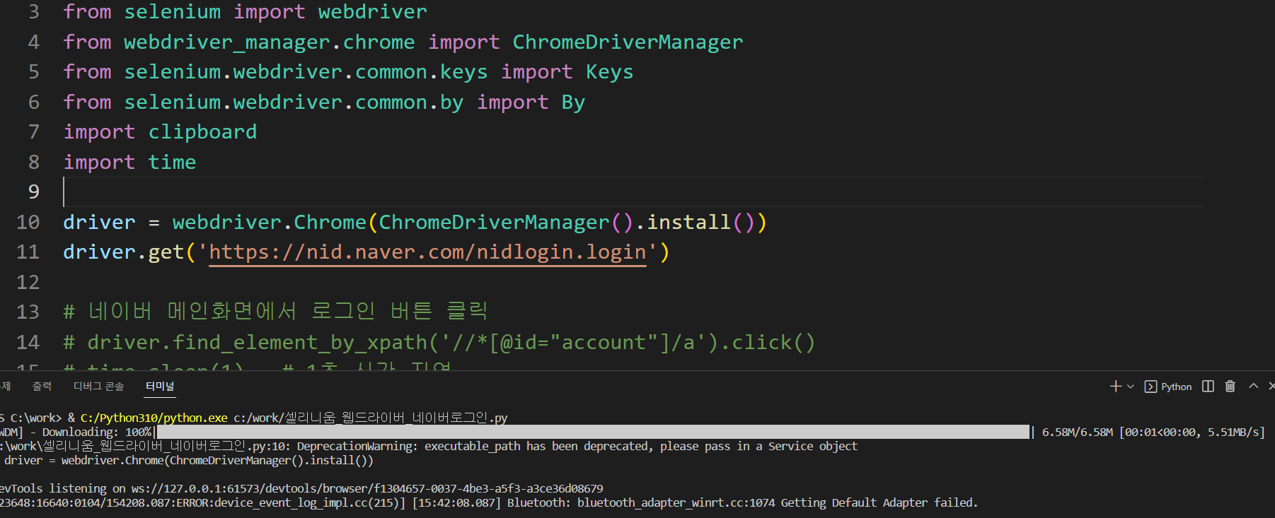
Lesson 4: Selenium을 사용한 크롤링
네이버의 경우 카페나 블로그를 검색하려면 로그인을 해야 한다.
셀리니움을 사용하면 웹브라우저를 코드를 통해서 원격으로 조정할 수 있다. 아래의 코드를 사용하면 크롬 브라우져용 웹드라이버가 자동설치된다.

Slide 31
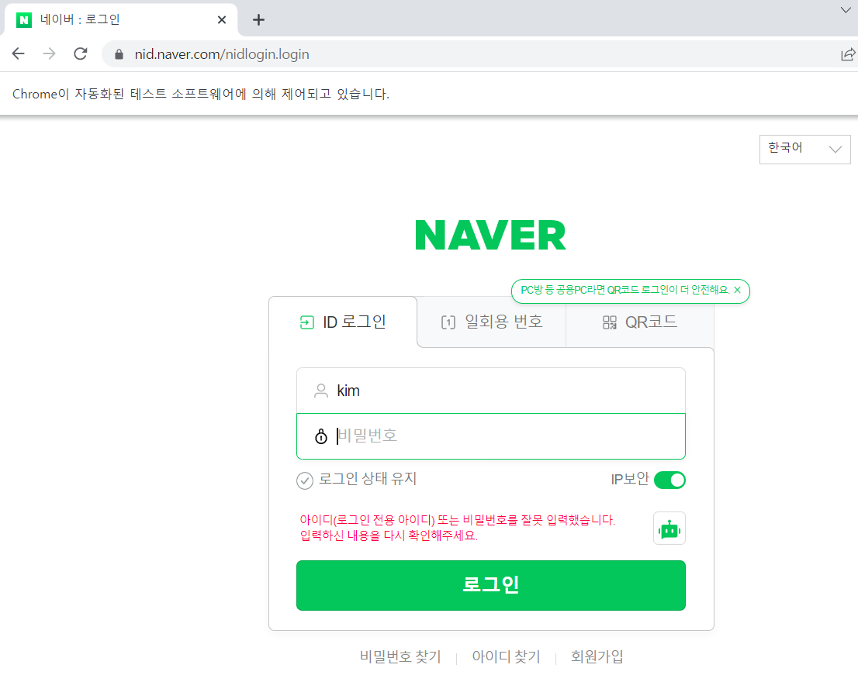
Lesson 4: Selenium을 사용한 크롤링
자동화된 코드로 조정된다는 경고가 출력되며 네이버의 id, password를 입력하면 로그인이 된다.

Slide 32
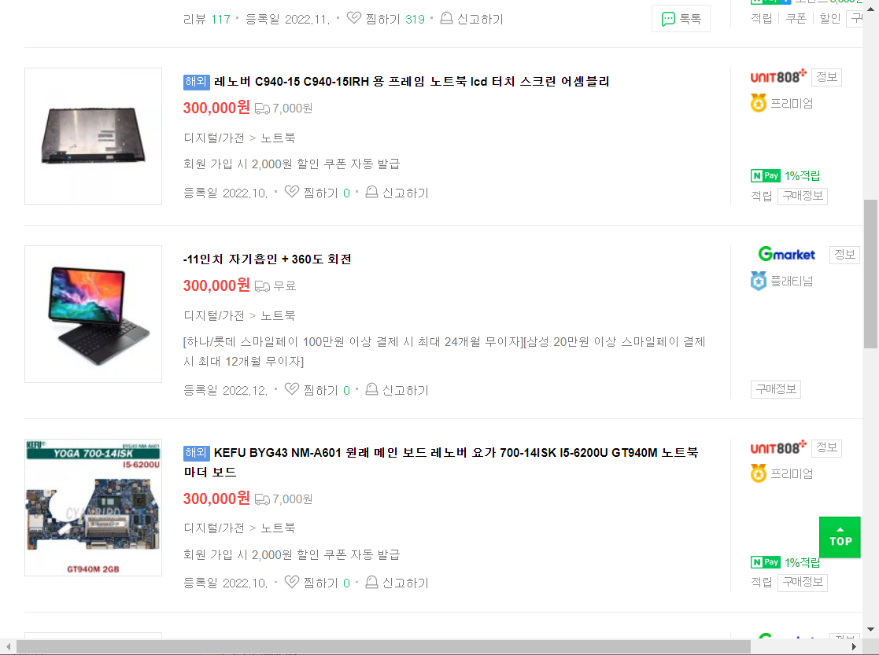
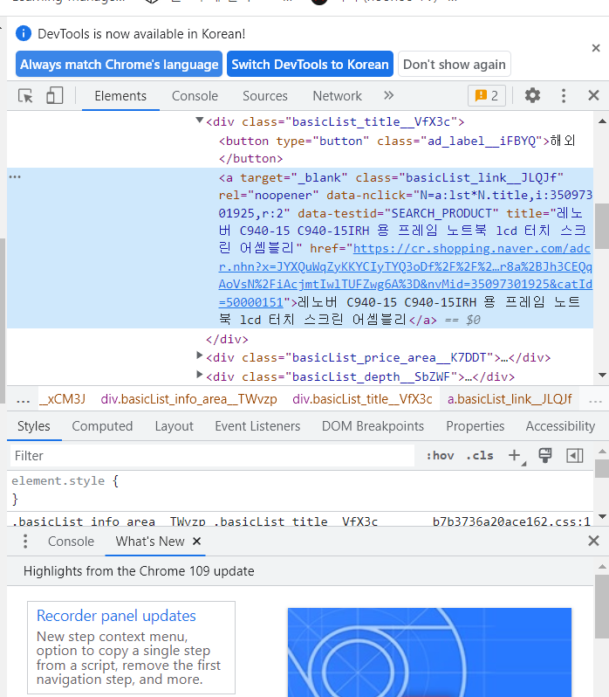
Lesson 4: Selenium을 사용한 크롤링
크롬 브라우저를 사용하는 경우 개발자 도구를 사용하면 보다 편리하게 원하는 태그의 스타일을 검색할 수 있다.
F12를 클릭하고 상단의 첫번째 툴바 버튼을 누르고 해당 컨텐츠의 위치를 클릭하면 해단 태그가 선택된다.

Slide 33
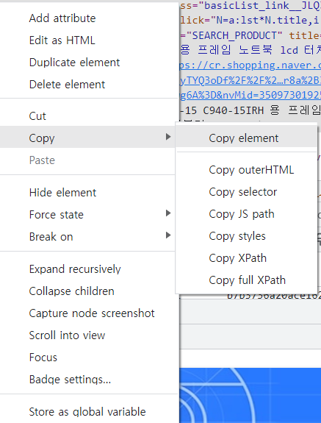
Lesson 4: Selenium을 사용한 크롤링
크롬의 개발자 도구를 사용하면 복잡한 태그로 구성된 사이트의 소스도 쉽게 찾아서 복사할 수 있다.

